Slide 1
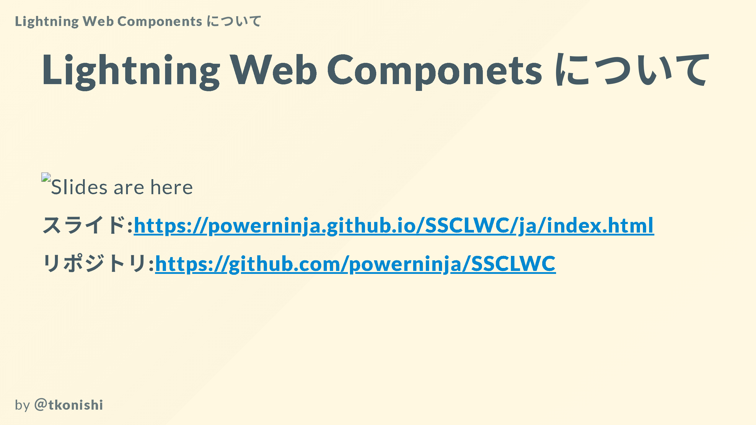
Notes:
![w:2000](https://www.nearpartner.com/wp-content/uploads/2019/02/LWC-salesforce.png)

Slide 2
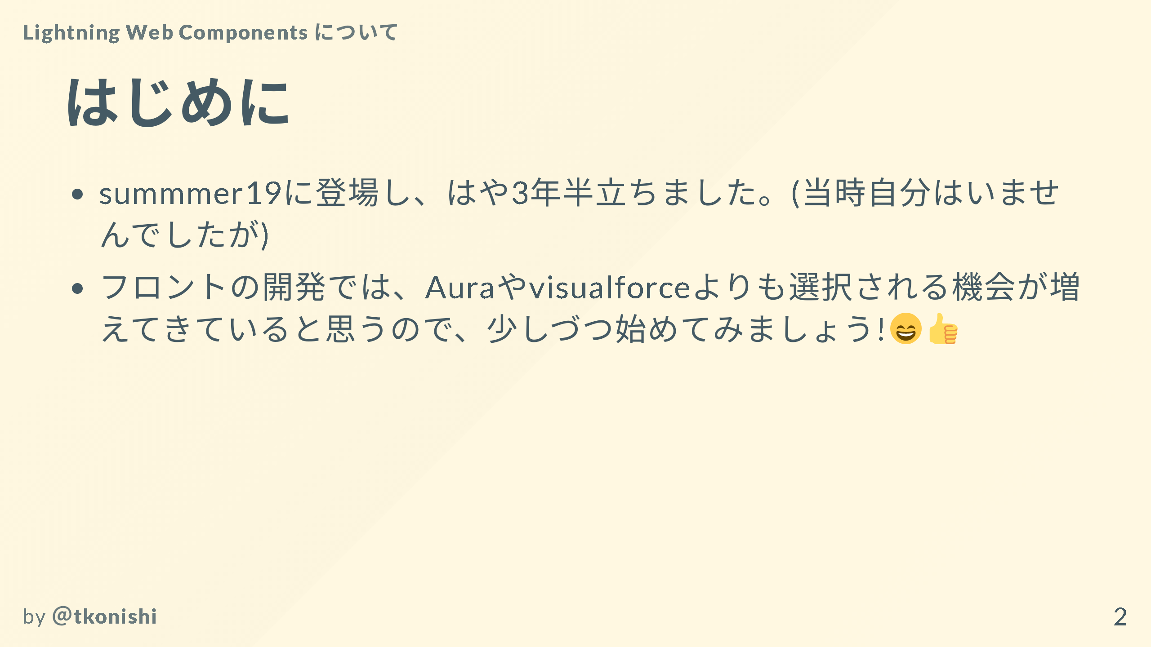
Notes:
Lightning Web Componentsは、apexやvisualforceと違いsalesforce独特ではなく、web標準に基づいている。

Slide 3
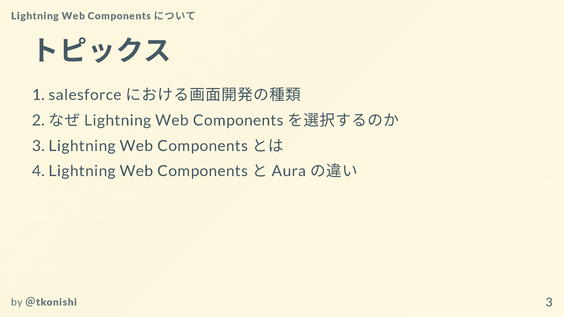

Slide 4
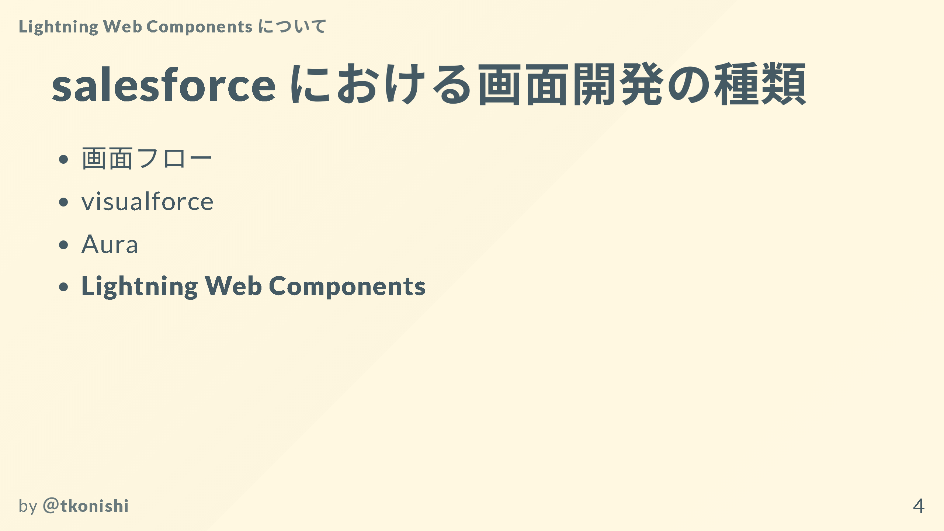

Slide 5
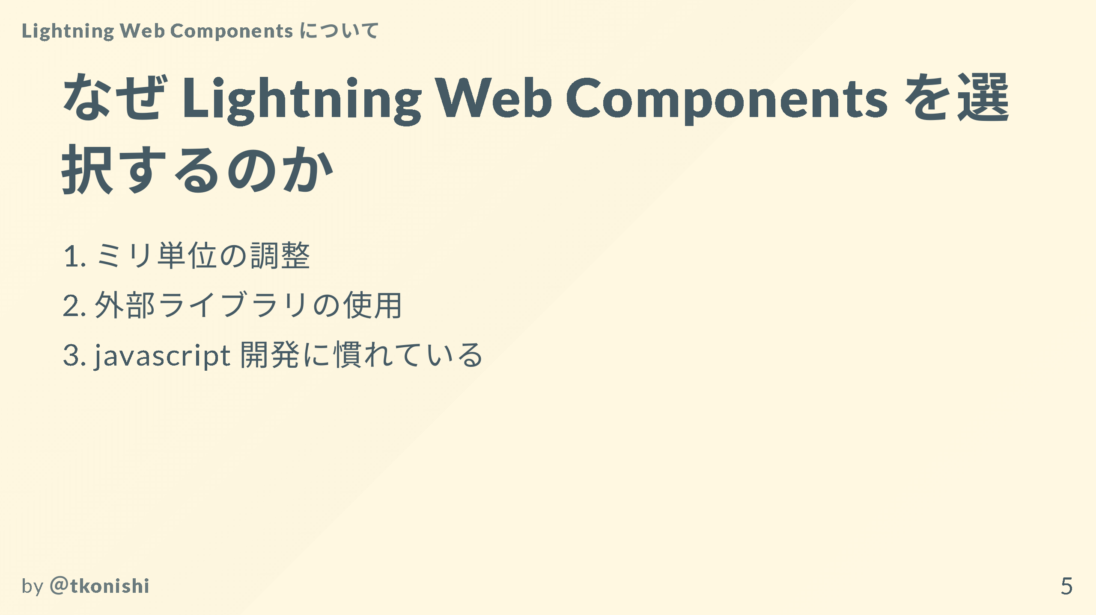

Slide 6
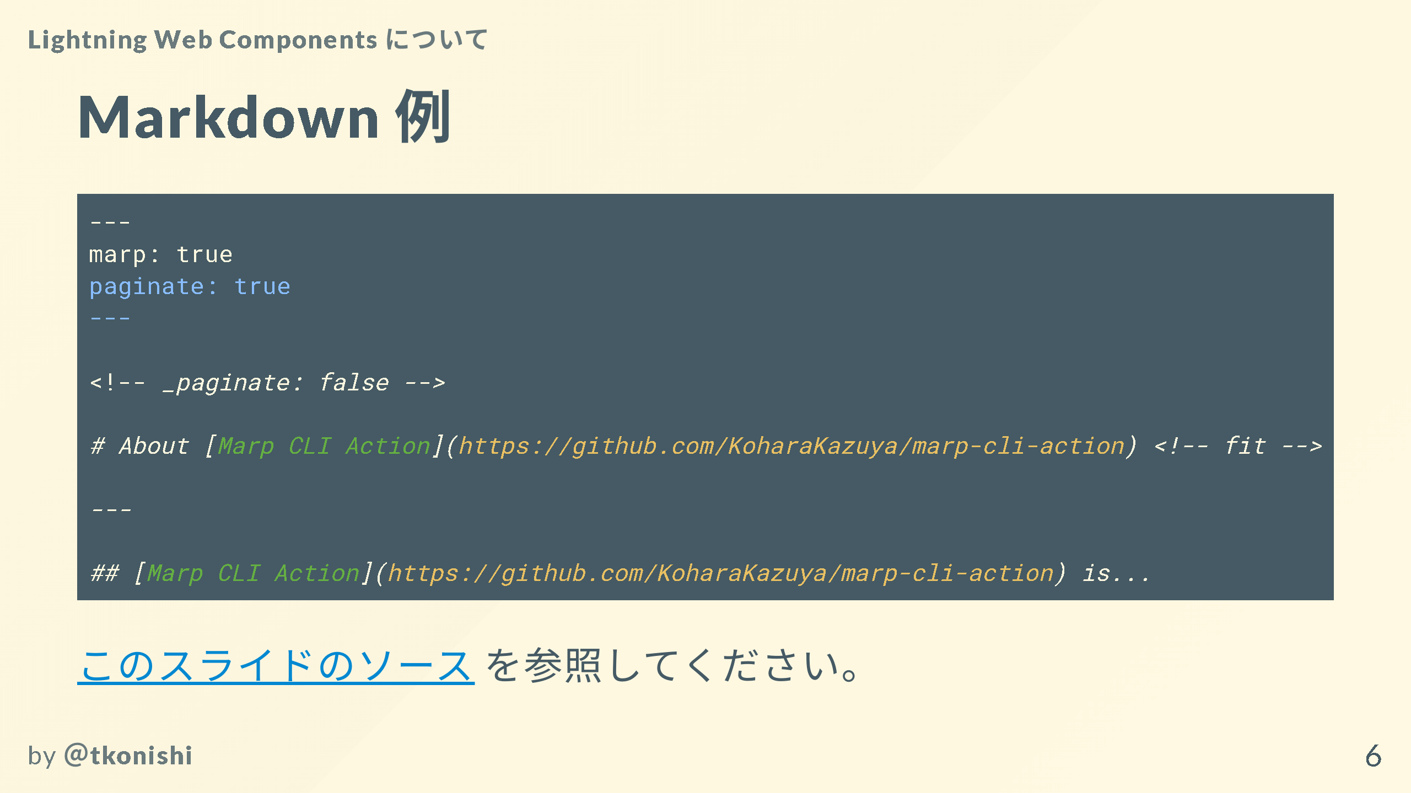

Slide 7
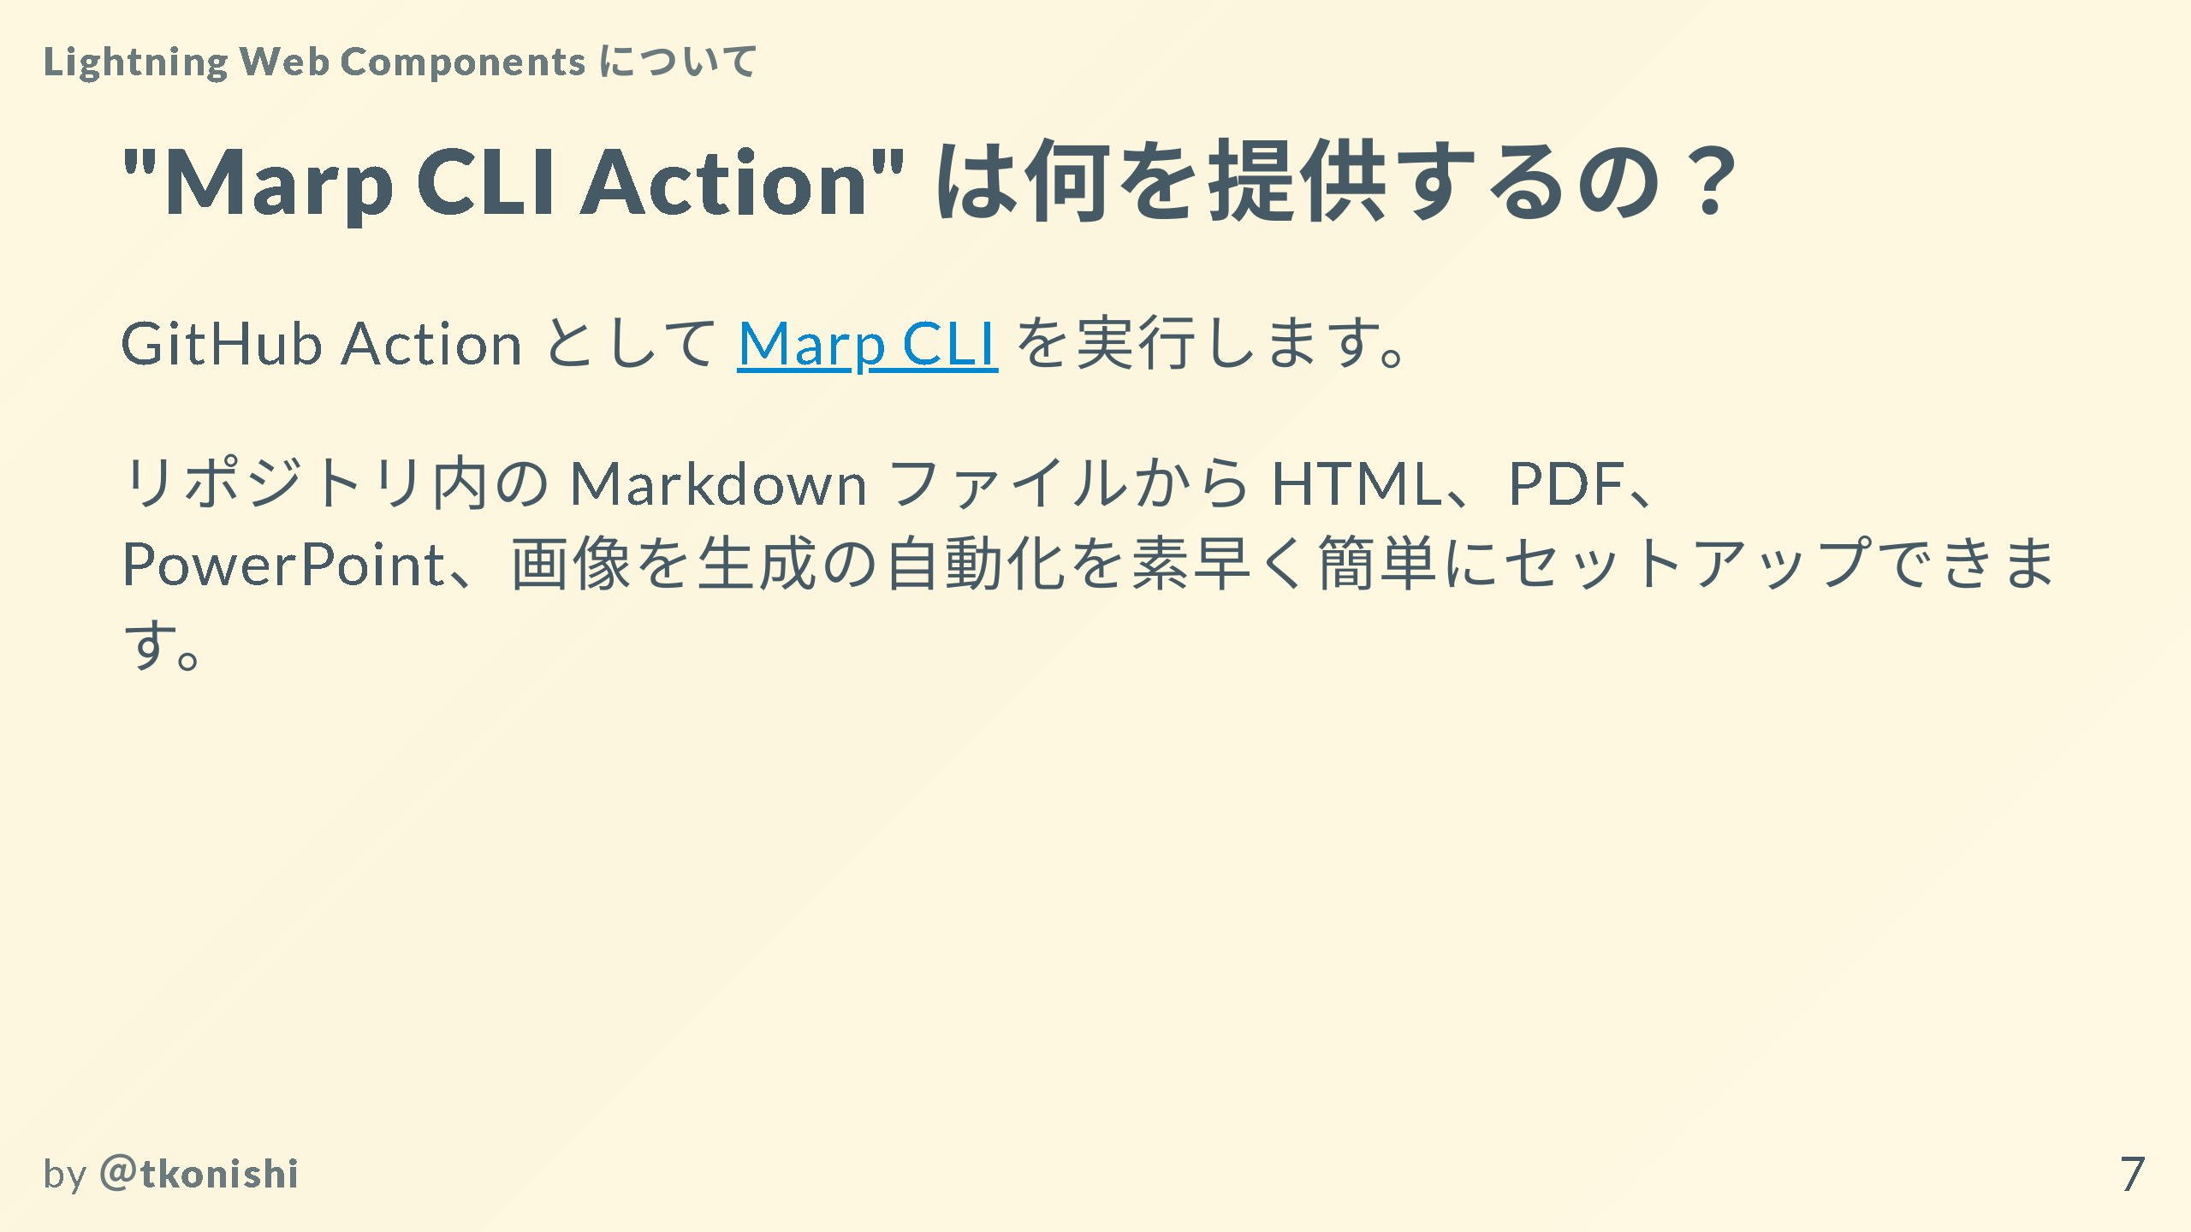

Slide 8
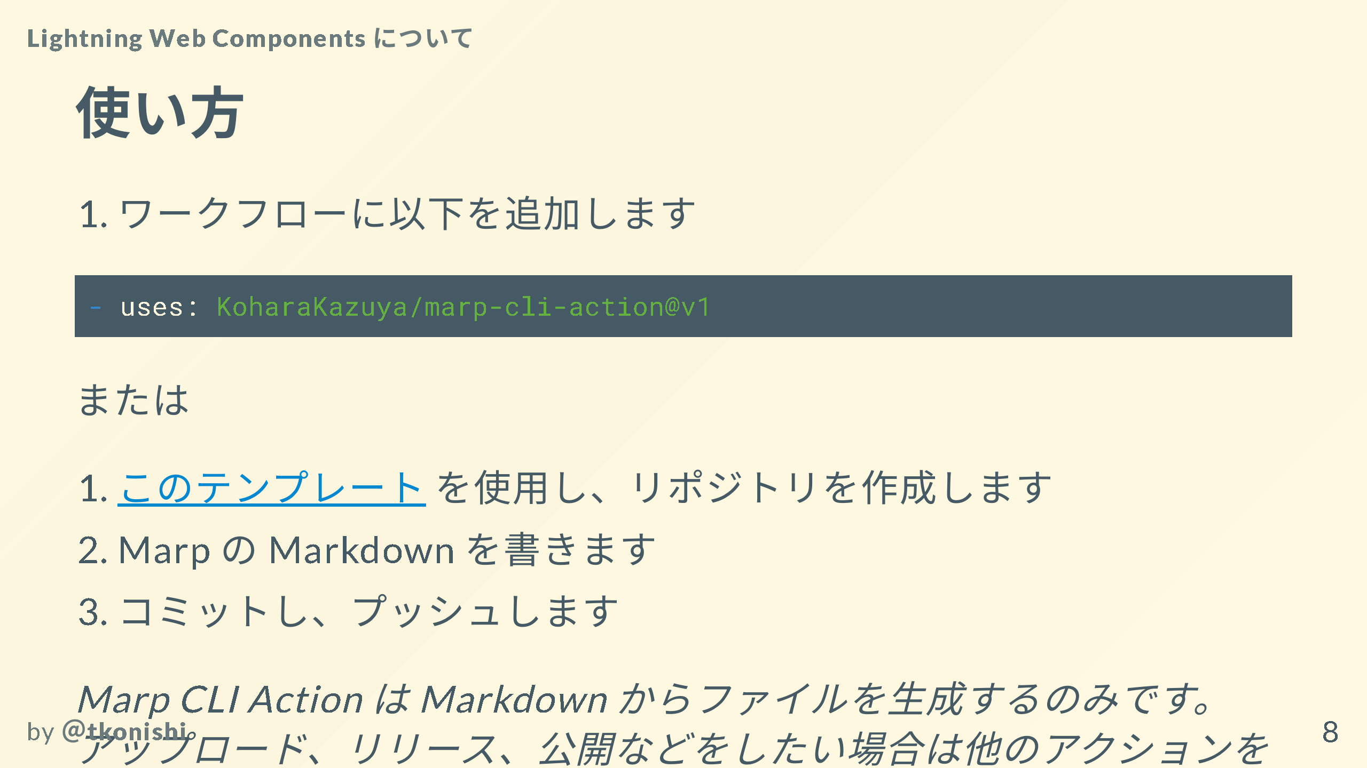

Slide 9
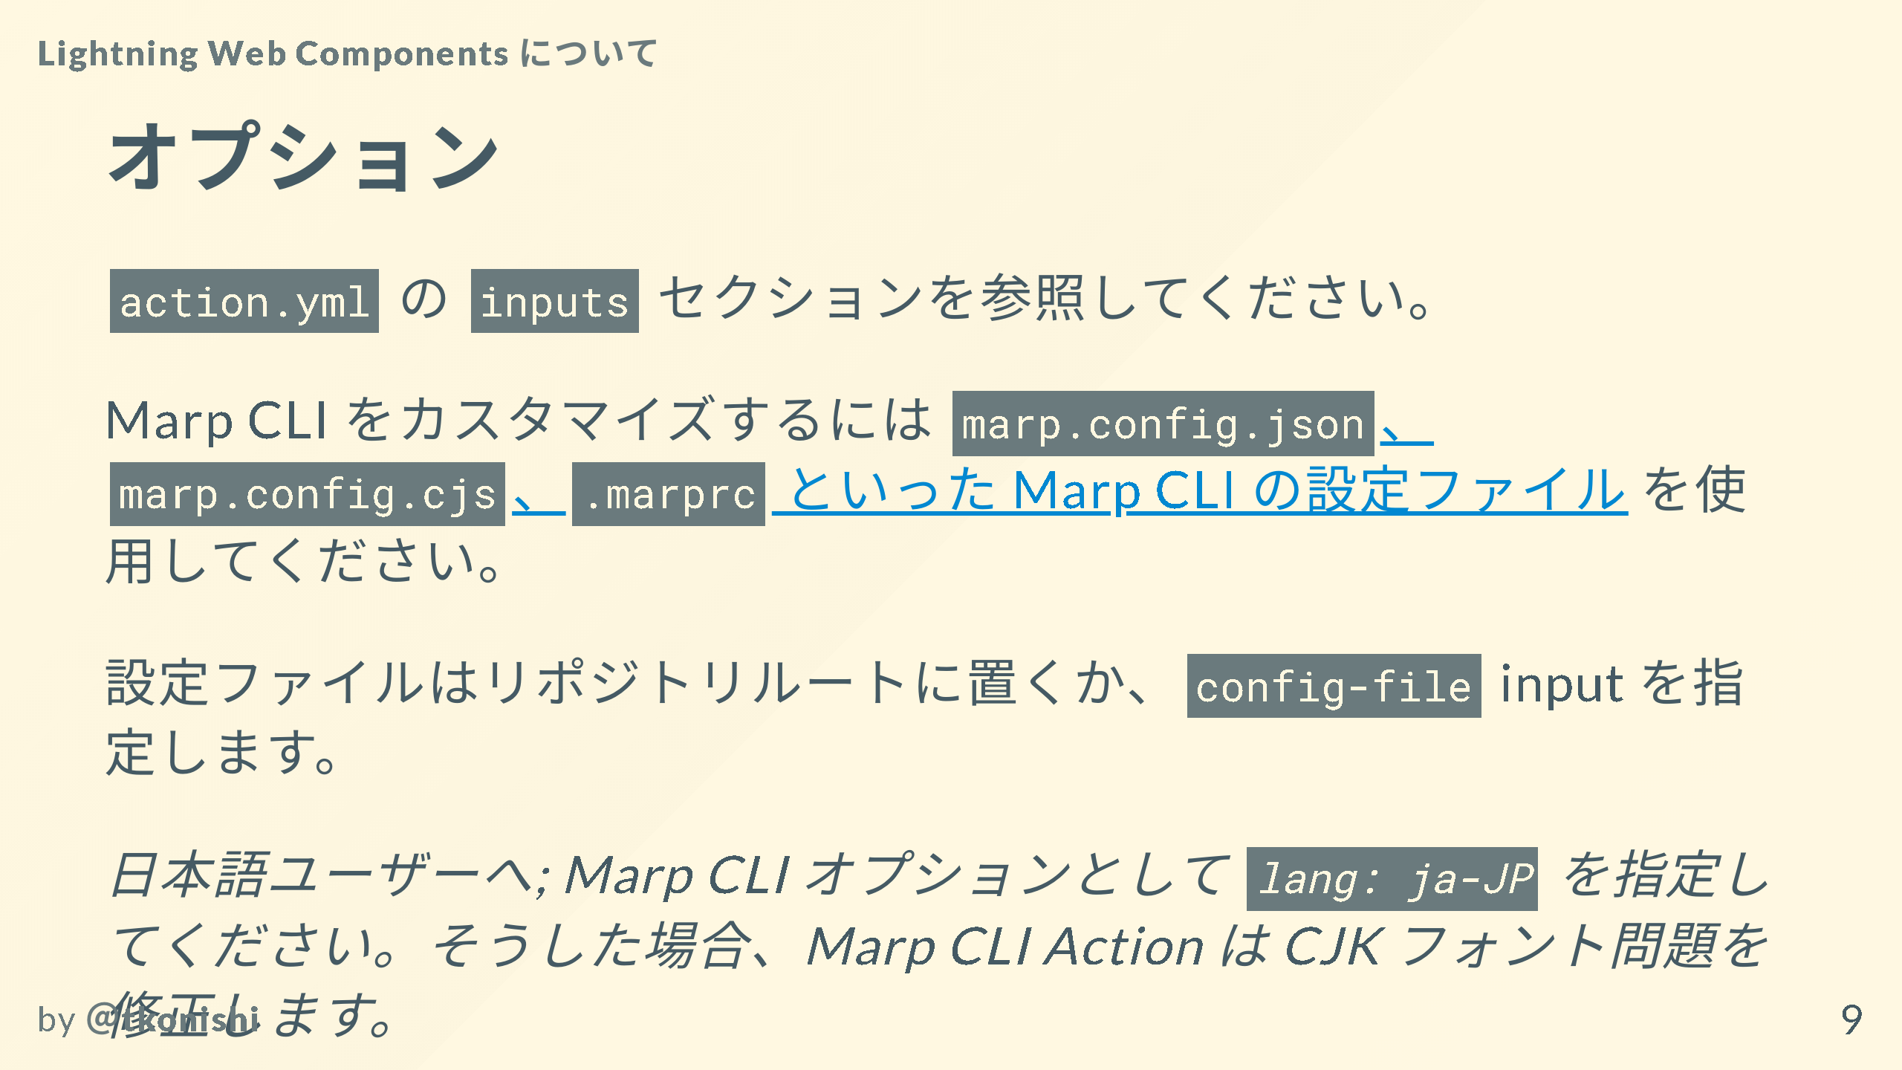

Slide 10
